Slide 1
K⁺ - hlavní intracelulární kationt

Slide 2
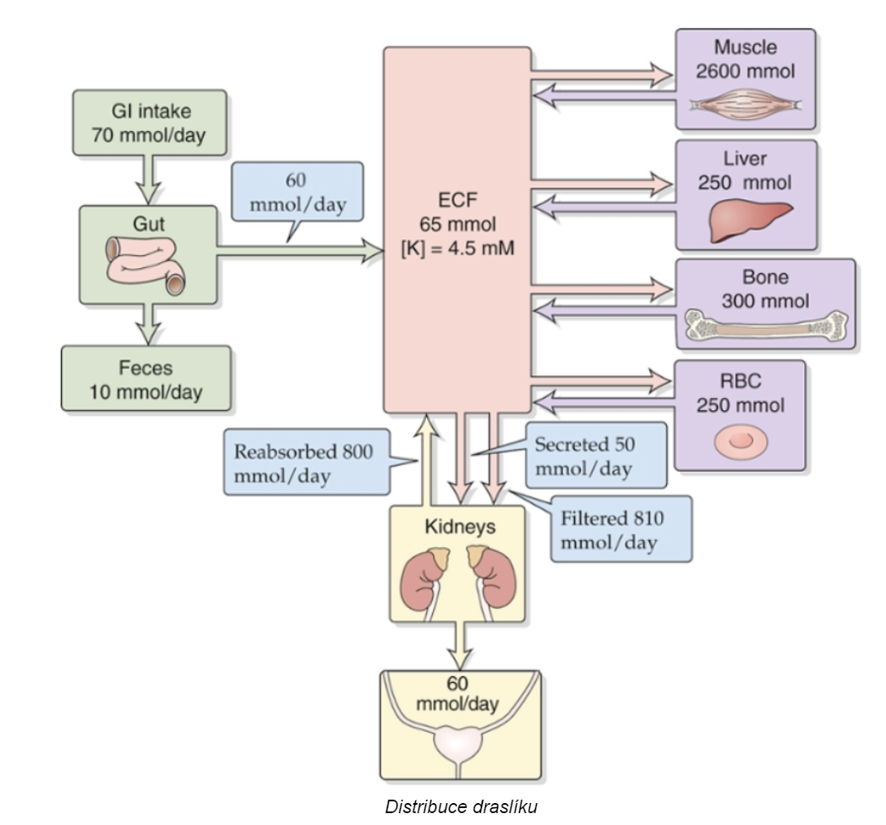

Slide 3
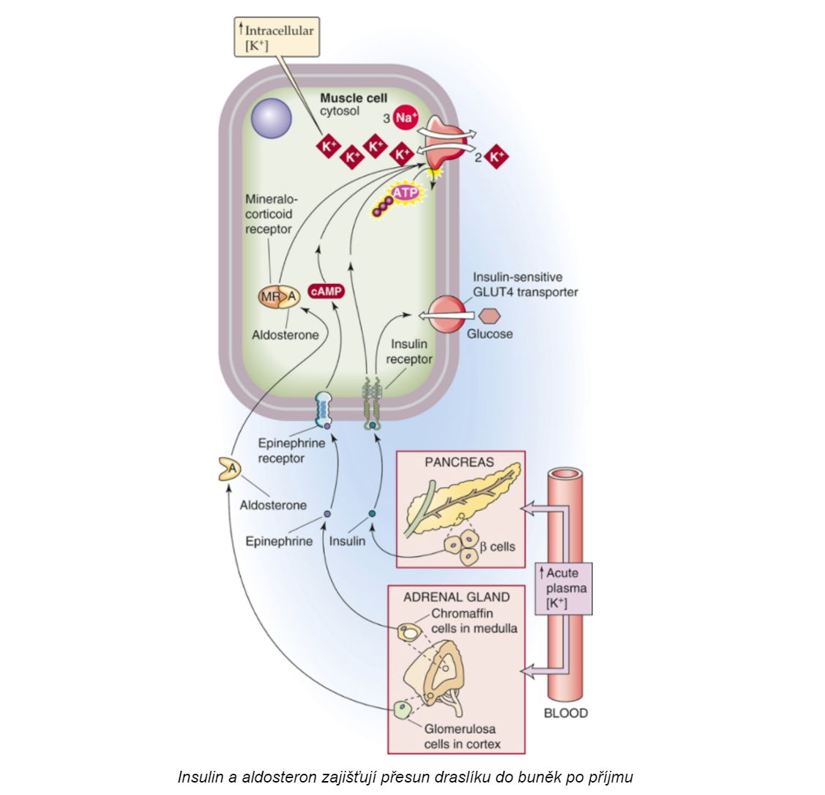

Slide 4
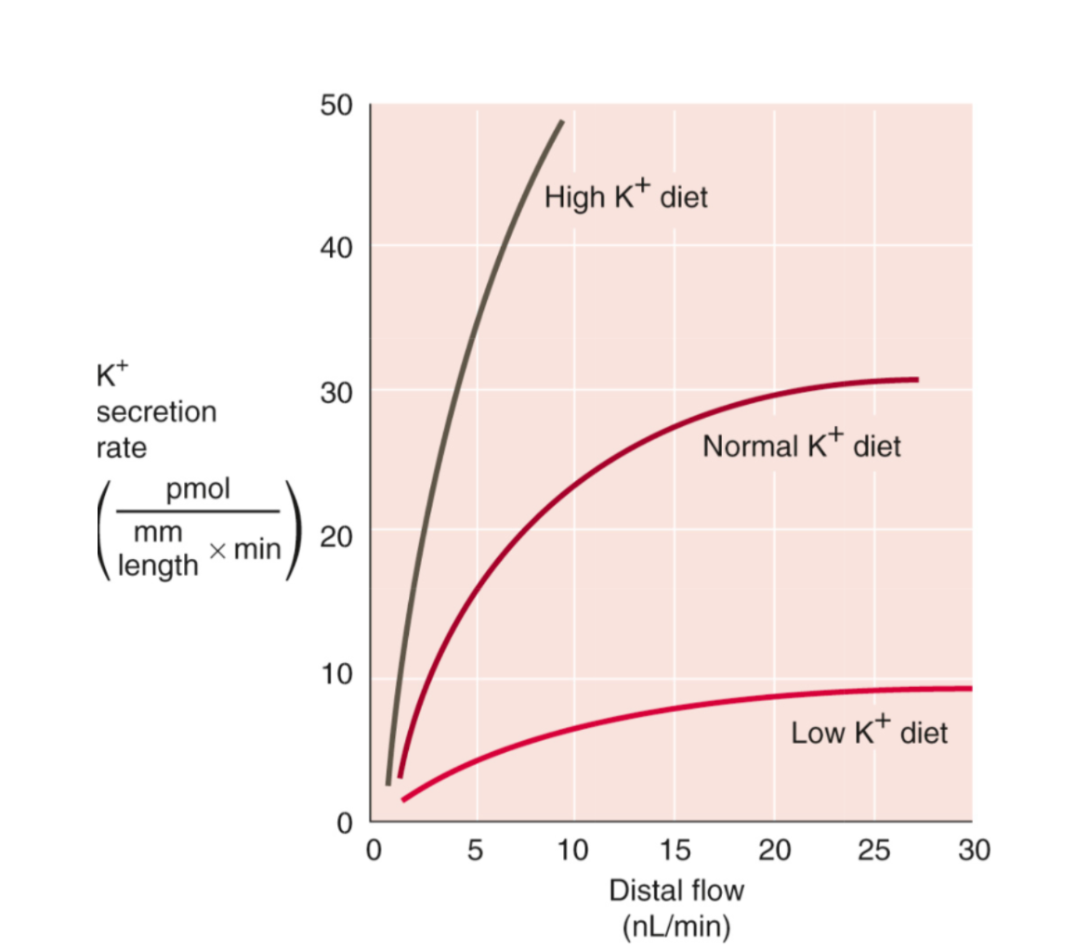

Slide 5
+
-
+
-
+
-
+
-
bílkoviny⁻
fosfáty⁻
bílkoviny⁻
fosfáty⁻
bílkoviny⁻
fosfáty⁻
bílkoviny⁻
fosfáty⁻
Cl⁻
bílkoviny⁻
fosfáty⁻
-
Cl⁻
-
-
-
-
Cl⁻
-
-
Cl⁻
Cl⁻
Cl⁻
-
-
Cl⁻
-
-
Cl⁻
-
Cl⁻
Cl⁻
K⁺
K⁺
K⁺
K⁺
K⁺
+
K⁺
+
+
+
K⁺
+
+
+
K⁺
K⁺
+
K⁺
K⁺
K⁺
K⁺
Na⁺-K⁺
ATPáza
Na⁺-K⁺
ATPáza
Na⁺-K⁺
ATPáza
Na⁺-K⁺
ATPáza
Na⁺
Na⁺
Na⁺
Na⁺
Na⁺
Na⁺
Na⁺
Na⁺
Na⁺
Na⁺
Na⁺
Na⁺
a
b
c
d
e
Notes:
obr. 13. 3 Mechanismus vzniku negativního membránového potenciálu nitra buňky. a - Buněčná membrána je prakticky nepropustná pro negativně nabité bílkoviny a organické fosfáty, proto na membráně dochází k nestejnému rozdělení difuzibilních iontů (Gibbsova-Donnanova rovnováha): nedifuzibilní negativně nabité anionty váží v nitru buňky více sodíkových a draselných kationtů (jejich koncentrace v ICT je pak vyšší než v ECT) a naopak, chloridy buňku opouštějí a jejich koncetrace vně buňky je větší. Toto rozdělení však samo o sobě nevede ke vzniku potenciálu. b - Hlavní příčinou vzniku potenciálu je aktivní činnost sodíkové pumpy, aktivně čerpající sodík z buňky a draslík do buňky. Pumpa je elektrogenní – za 2 ionty draslíku hnané do buňky jsou z buňky odstraněny tři ionty sodíku. Nitro buňky se postupně stává negativním. c - Negativita uvnitř buňky stoupá i díky tomu, že (kladně nabité) draselné ionty, pasivně opouštějí buňku podle koncentračního gradientu draselnými kanály. Permeabilita buněčné membrány pro sodíkové ionty je mnohem menší a aktivně odčerpávané sodíkové ionty zpočátku nejsou nahrazovány pasivním přítokem – sodíku je odčerpáváno více, než ho do buňky přitéká, negativita nitra buňky (a koncentrační gradient pro sodík) se dále zvyšuje. d - Negativní potenciál nitrobuněčné tekutiny "vypudí" chloridové ionty z buňky, koncentrace chloridů v buňce klesá. Na druhé straně potenciálový rozdíl zabrání dalšímu zvyšování pasivního úniku draslíku z buňky (negativní nitrobuněčný potenciál brání výtoku kladně nabitých iontů draslíku z buňky). Vzrůstající koncentrační gradient pro sodík spolu s elektrickým gradientem (negativně nabité nitro buňky přitahuje kladně nabité Na⁺ ionty) postupně zvýší pasivní vtok sodíku do buňky i přes malou permeabilitu membrány pro sodík. e - Nakonec se ustaví dynamická rovnováha. Velký elektrický i koncentrační gradient pro sodík nakonec zvýší pasivní vtok sodíku do buňky tak, že se vyrovná toku Na⁺ aktivně odčerpávaného z buňky sodíkovou pumpou. Koncentrace sodíku v buňce už dále neklesá. Obdobně se vytvoří rovnováha pro draslík. Stejné množství draslíku je aktivně "pumpováno" do buňky jako ho opouští pasivně skrz draslíkové kanály (hnáno koncentračním gradientem a brzděno elektrickým gradientem) – koncentrace draslíku v buňce již dále nestoupá. Rovnováha se ustaví i pro chloridy – síla vypuzující chloridy z buňky (elektrický gradient) se vyrovná se silou, působící v opačném směru - koncentračním (chemickým) gradientem, vhánějícím chloridy zpět do buňky. Výsledkem je nerovnoměrné rozložení iontů (K⁺, Na⁺, Cl⁻) vně a uvnitř buňky a negativní nitrobuněčný potenciál (kolem -90 mV). Čím větší je aktivita Na⁺/K⁺ pumpy, tím při větších gradientech sodíku a draslíku se ustaví rovnováha a tím větší je i potenciál (hyperpolarizace). Ke zvýšení potenciálu vede též zvětšení permeability pro draslík. Naopak – zvýšení permeability pro sodík způsobí snížení membránového potenciálu (velké zvýšení permeability vede až k depolarizaci membrány).

Slide 6
Draslík a ABR

Slide 7
H⁺
K⁺
K⁺
koncentrační
gradient
K⁺
K⁺
K⁺
H⁺
K⁺
elektrický
gradient
K⁺
H⁺
K⁺
elektrický
gradient
K⁺
koncentrační
gradient
H⁺
metabolismus
H⁺
H⁺
K⁺
H⁺
H⁺
K⁺
H⁺
ATP
H⁺
H⁺
Na⁺
H⁺
Na⁺
Na⁺
H⁺
Na⁺
ADP
Na⁺
Na⁺
Na⁺
Na⁺
Na⁺
Na⁺
Na⁺
Na⁺
Na⁺
Na⁺
Na⁺
Na⁺
Na⁺
Na⁺
Na⁺
Elektrický a koncentrační gradient

Slide 8
metabolismus
K⁺
H⁺
H⁺
4
K⁺
3
2
Na⁺
-
+
Na⁺
1
+
+
+
5
[Na⁺]_{e}-[Na⁺]_{i}

Slide 9
Výměna H⁺/K⁺ a H⁺/Na⁺ při acidémii
Výměna H⁺/K⁺ a H⁺/Na⁺ při acidémii s hromaděním organických kyselin
Na⁺
Na⁺
H⁺
H⁺
Na⁺
Na⁺
K⁺
K⁺
H⁺
H⁺
K⁺
K⁺
H-Anion
Anion⁻
metabolismus
metabolismus
K⁺
1
K⁺
H⁺
Anion ⁻
H⁺
2
H⁺
K⁺
H⁺
K⁺
2
1
5
3
Na⁺
Na⁺
Na⁺
3
4
a)acidémie, bez akumulace org. kyselin
a) Acidémie s hromaděním org. kyselin

Slide 10
H⁺/K⁺ a H⁺/Na⁺ výměna při alkalémii
Na⁺
Na⁺
H⁺
H⁺
K⁺
K⁺
metabolism
K⁺
H⁺
2
K⁺
H⁺
1
5
6
Na⁺
Na⁺
3
4
a) Alkalémie bez deplece draslíku

Slide 11
H⁺/K⁺ a H⁺/Na⁺ výměna při alkalémii
H⁺/K⁺ a H⁺/Na⁺ výměna při depleci draslíku
Na⁺
Na⁺
Na⁺
Na⁺
H⁺
H⁺
H⁺
H⁺
K⁺
K⁺
K⁺
K⁺
metabolism
metabolism
K⁺
H⁺
K⁺
H⁺
2
7
K⁺
6
H⁺
H⁺
K⁺
1
1
5
6
Na⁺
2
Na⁺
Na⁺
Na⁺
3
3
4
5
[Na⁺]_{e}-[Na⁺]_{i}
4
a) Alkalémie bez deplece draslíku
a) Alkalemia při depleci draslíku

Slide 12
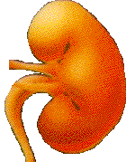
K⁺mmol/l
8
7
H⁺
H⁺
6
K⁺
Pásmo normální kalémie
B
5
K⁺
4
A
C
3
2
D
1
A: Norma
6,9
7,0
7,1
7,2
7,3
7,4
7,5
7,6
7,7
7,8
pH
H⁺
H⁺
H⁺
H⁺
H⁺
H⁺
K⁺
K⁺
K⁺
K⁺
K⁺
K⁺
K⁺
B: Acidóza - výměna K⁺ za H⁺
K⁺
D: Rychlá alkalizace - výměna H⁺ za K⁺ - nebezpečná hypokalémie
C: Dlouhodobá acidóza - deplece K⁺
K⁺

Slide 13
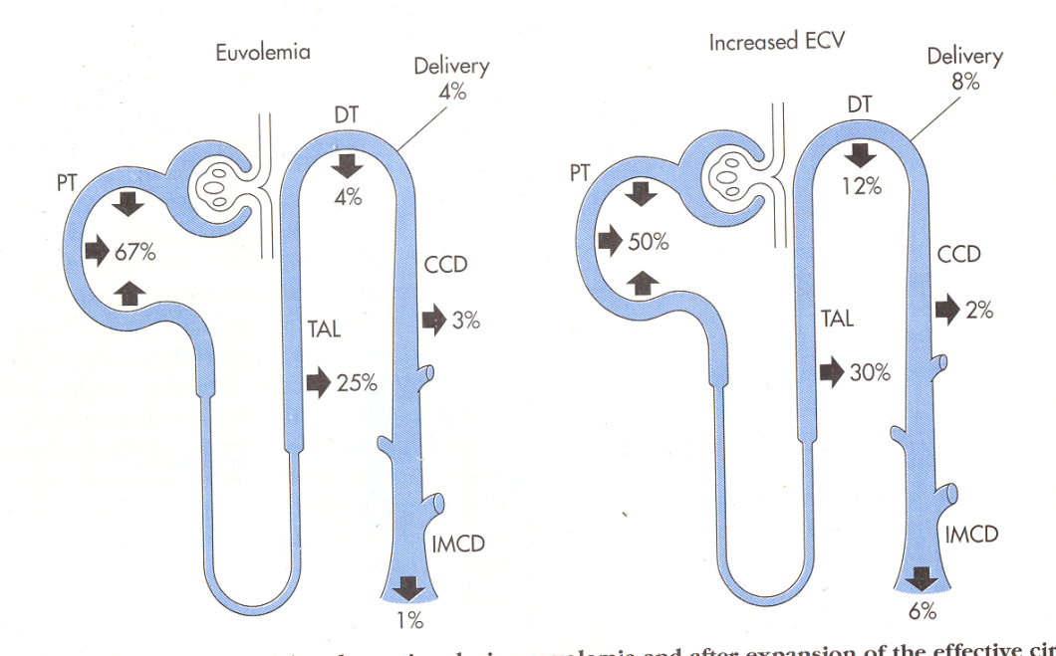
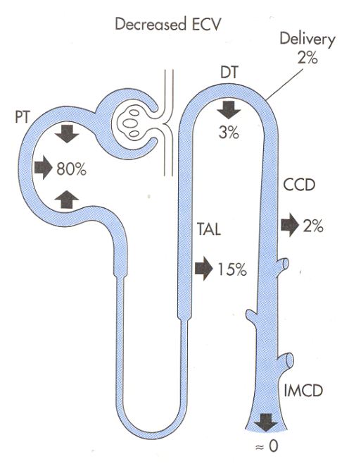
Exkrece draslíku v ledvinách
 | Norma | Reakce na omezení příjmu draslíku | Reakce na zvýšení příjmu draslíku
Z glomerulárního filtrátu | 100% | 100% | 100%
Proximální tubulus | -67% | -67% | -67%
Vtok do Henleho kličky | 33% | 33% | 33%
Henleho klička | -20% | -20% | -20%
Vtok do distálního tubulu | 13% | 13% | 13%
Distální tubulus | -3% | -3% | -3% až +37%
Vtok do sběrných kanálků | 10% | 10% | 10-50%
Sběrný kanálek | +5% | -9% | +5až+30%
Moč | 15% | 1% | 15-80 %
norma
Omezení přísunu draslíku
Zvýšení přísunu draslíku
3%
3%
10%
až 37%
10%
10-50%
13%
13%
67%
13%
67%
67%
5%
9%
5-30%
20%
20%
20%
20%
33%
33%
33%
15%
1%
15-80%

Slide 14
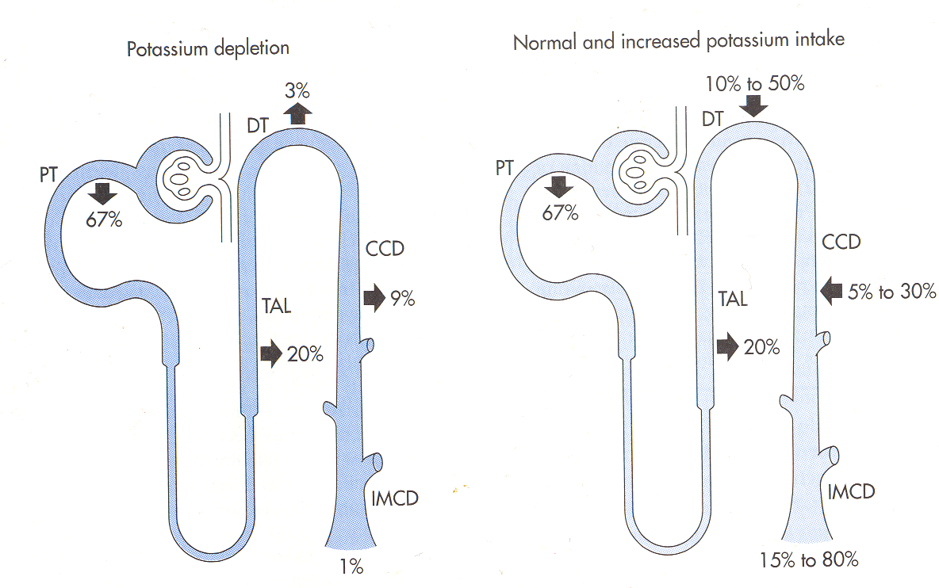
K⁺
Normální nebo zvýšený příjem draslíku
Deplece draslíku
-3% až 37%
10%
10 - 50%
13%
13%
od 5% do 30%
33%
33%

Slide 15
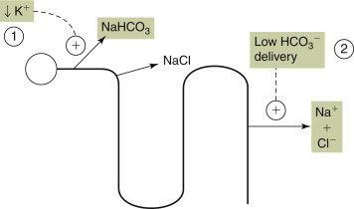
Intracelulární acidóza v proximálním tubulu
Vliv hypokalémie na retenci ECT
K⁺
H⁺
H⁺
Zvýšené vstřebávání HCO₃⁻
Zvýšená resorpce Cl⁻
Zvýšená resorpce Cl⁻

Slide 16
Hlavní buňky
α-intercalární buňky
β-intercalární buňky
Na⁺
K⁺
Cl⁻
HCO₃⁻
H⁺
Cl⁻
Cl⁻
Aldosteron
+
Cl⁻
+
CO₂
HCO₃⁻
karboanhydrase
Na⁺-K⁺
ATPase
H⁺ -ATPase
OH⁻
H⁺
H₂O
H₂O
Na⁺
K⁺
H⁺
OH⁻
H⁺ -ATPase
karboanhydrase
HCO₃⁻
CO₂
Cl⁻
+
+
+
Na⁺
K⁺
H⁺
Cl⁻
HCO₃⁻
CO₂
HCO₃⁻
lumen
HPO₄²⁻
H₂PO₄⁻
(titrovatelná acidita)
NH₃
NH₄⁺
Cl⁻
Cl⁻

Slide 17
Velká dodávka draslíku do kortikálních sběrných kanálků
(např. při osmotické diuréze)
Malá dodávka chloridů
Deplece draslíku
Katabolismus
Dlouhodobá acidémie
Hypealdosteronismus
Diuretika (Furosemid)
K⁺
K⁺

Slide 18
Porucha vstřebávání chloridů
a Na⁺ ve vzestupném raménku
Henleho kličky
Zvýšené ztráty chloridů
Hypochlorémie
Zvýšení elektronegativity
v lumen tubulu
(díky vysoké hladině Cl⁻)
Zvýšená hladina
aldosteronu
Zvýšená nabídka Na⁺
a Cl⁻ do distálního tubulu
(a osmoticky vázané vody)
Stimulace sekrece reninu
(a regulační smyčky
renin-angiotensin-aldosteron)
Zvýšený průtok
v tubulu
Zvýšení sekrece K⁺
Hypokalémie
Zvýšené ztráty K⁺
Zajištění resorpce
zvýšeného množství vody
přitékající
do tubulů
Zvýšení resorpce Na⁺
Výměna K⁺ za v buňkách H⁺
(K⁺ do buňky a H⁺ z buňky
Metabolická alkalóza
Stimulace distální
H⁺ ATPázy
(zvýšení renální exkrece H⁺ )

Slide 19
Retence draslíku
Oligurická fáze aktutního ledvinného selhání
Tubulární porucha
(e.g. interstitialní nephritis, diabetická nephropatie)
Hypoaldosteronism
(m. Addisoni)
K⁺
K⁺
Zpět na obsah

